Slide 1
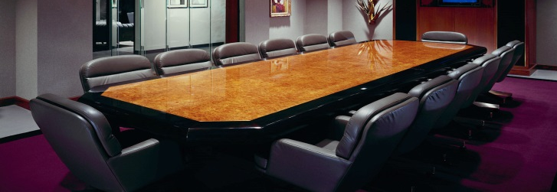



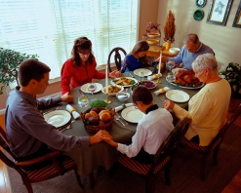












PLANO INSTALACIONES LOCATIVAS GENTES Y TECNIGENTES SA
SALA DE JUNTAS
AREA CRITICA
ARCHIVO
CENTRO DE
DOCUENTOS
AREA CRITICA
CONTRATACIÓN
SALA DE
PRUEBAS
COMEDOR
AREA CRITICA
SELECCION
SEC.
GERENCIA
NOMINA
CALIDAD
COMPRAS
FINANCIERA
EJEC. VENT
MENS.
COMERCIAL
FACTURACION
ARCHIVO
ARCHIVO
ADMINISTRACION
GENERAL
AREA CRITICA
SISTEMAS
CONTABILIDAD
AREA CRITICA
COCINA
SEGURIDAD Y SALUD EN EL TRABAJO

